Slide 1
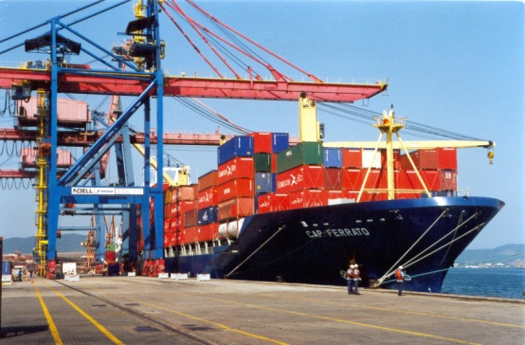
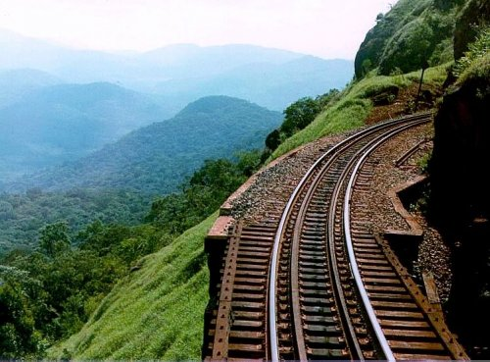
Oportunidades em Infraestrutura no Brasil
Setembro, 2015

Slide 2
Breves Considerações do Setor Rodoviário
Panorama das Concessões de Rodovias no Brasil
O setor de rodovias é regulado no Brasil pela Agência Nacional de Transportes Terrestres - ANTT. Esta recebeu a competência delegada pelo Ministério do Transportes para realizar o processo de concessão das Rodovias Federais.
Atualmente, existem 59 concessões de rodovia no país, distribuídas da seguinte forma entre os Estados brasileiros:
10 Concessionárias
1.071 km
18 Concessionárias
7.385 km
6 Concessionárias
2.498 km
23 Concessionárias
5.390 km
Fonte: Associação Brasileira de Concessionárias de Rodovias (ABCR) - Março/2015

Slide 3
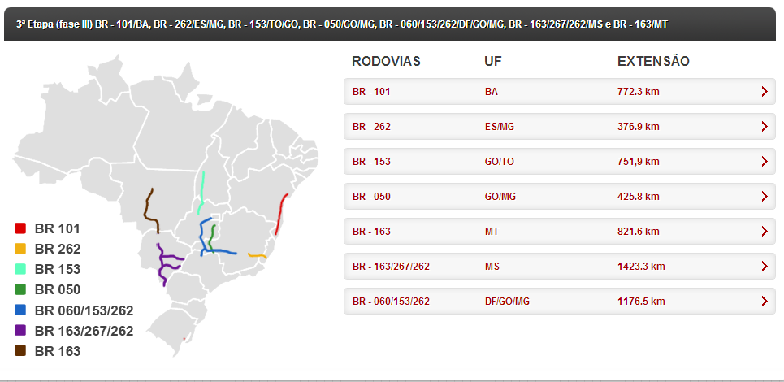
Breves Considerações do Setor Rodoviário
Oportunidades - 3ª Fase do Programa de Concessões de Rodovias Federais
Vantagens do modelo de Concessão
Justiça ou Modicidade Tarifária
Investimentos para o aprimoramento e melhoria da rodovia a cargo do concessionário
“Desoneração” do poder público; possibilidade de o Estado aplicar recursos orçamentários em outras áreas prioritárias
Estímulo à participação da iniciativa privada na prestação de serviços públicos (parcerias)

Slide 4
Breves Considerações do Setor Ferroviário
Novo Modelo – Concessão Ferroviária Horizontal
Modelo Antigo – Concessão Ferroviária Vertical
Usuários
Ampliação e modernização da malha ferroviária
Operação e manutenção da malha ferroviária
Prestação do serviço de transporte ferroviário
Prestação dos serviços de transporte ferroviário de cargas
4
1
Autorização
Concessão Ferroviária
2
Operador Ferroviário Independente
3
Concessão Ferroviária
3
1
Concessionário
TF
TARIFA
2
Concessionário
Usuários
TDCO
Ampliação e modernização da malha ferroviária
LEGENDA:
1 – Cessão de Direito de Uso (Valec/ OFI)
2 - Cessão do Direito de Uso da Capacidade Operacional ou Ociosa (Concessionário / Valec) em troca da TDCO: Tarifa pela Disponibilidade da Capacidade Operacional
3 – Contrato Operacional de Transporte (Concessionário / OFI) em troca da TF: Tarifa de Fruição
4 – Contrato de Transporte, com pagamento da Tarifa de Transporte do Usuário ao OFI
Manutenção da malha ferroviária

Slide 5
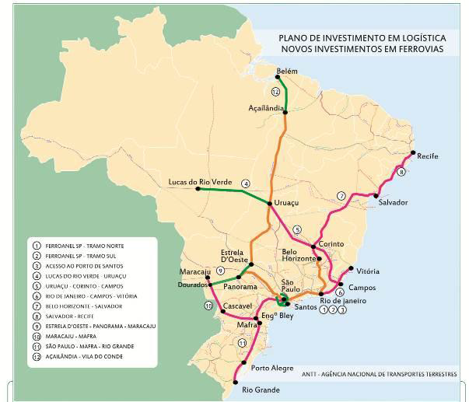
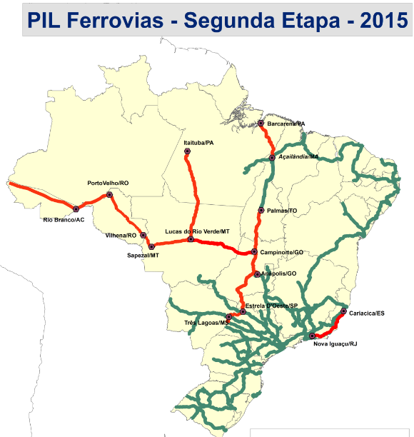
Oportunidades no Setor Ferroviário
Programa de Investimentos em Logística
Comparação Fase I e Fase II
PIL PHASE I
PIL PHASE II
Fonte: ANTT - Agência Nacional de Transportes Terresres

Slide 6
Breves Considerações do Setor Hidroviário
Administrações Hidroviárias
Desde 1990 o DNIT (Departamento Nacional de Infraestrutura de Transportes) e as Companhias Docas, em suas respectivas jurisdições, passaram a ser os responsáveis pela administração dos serviços portuários e hidroviários prestados.
Às Administrações Hidroviárias compete desenvolver as atividades de execução e acompanhamento de serviços, obras, estudos, exploração dos rios e portos fluviais e lacustres destinados exclusivamente à navegação Interior, bem como definir uma melhor logística para o setor para promover uma melhor infraestrutura para o transporte hidroviário.
Atualmente, são 8 (oito) as Administrações Hidroviárias:
AHIMOC - Administração das Hidrovias da Amazônia Ocidental;
AHIMOR - Administração das Hidrovias da Amazônia Oriental;
AHINOR - Administração das Hidrovias do Nordeste;
AHIPAR - Administração da Hidrovia do Paraguai;
AHITAR - Administração das Hidrovias do Tocantins e Araguaia;
AHRANA - Administração da Hidrovia do Paraná;
AHSFRA - Administração da Hidrovia do São Francisco;
AHSUL - Administração das Hidrovias do Sul.
Fonte: Banco de Informações e Mapas de Transporte S- BIT

Slide 7
Breves Considerações do Setor Portuário
O Governo Federal adotou uma série de medidas na regulamentação aplicável ao setor, bem como divulgou programas de investimentos e realização de novas licitações a fim de trazer uma maior atratividade para a realização de investimentos no Setor Portuário brasileiro.
Alterações Regulatórias – Novo Marco ( Lei Federal No. 12.815/2013 e Decreto Federal No. 8.033/2013)
Principais objetivos: (i) Organização do Arranjo Institucional do Setor Portuário; (ii) Redução das tarifas a serem cobradas dos usuários e aumento da movimentação de cargas; e (iii) A expansão dos investimentos privados. Dentre outras medidas, passou-se a prever:
Fim do critério de maior valor de outorga;
De forma isolada ou combinada, a maior capacidade de movimentação, a menor tarifa ou
o menor tempo de movimentação de carga, e outros estabelecidos no edital;
Critério de Julgamento
Possibilitade de utilização da modalidade leilão, a fim de agilizar os procedimentos;
Aplicação subsidiária das normas estabelecidas pela Lei Federal No. 12.462/2011, que
Instituiu o Regime Diferenciado de Contratações Públicas.
Procedimento Licitatório
Indenização a cargo do Novo Arrendatário
O Edital de Licitação poderá impor ao vencedor da licitação a obrigação de indenizar o antigo titular do arrendamento ou da concessão pela parecela não amortizada dos investmentos realizados em bens afetos ao arrendamneto ou à concessão.
Prorrogação Antecipada
Possibilidade de prorrogação antecipada dos contratos de arrendamento em vigor, dependendo de aceitação expressa da obrigação de realizarção de novos investimentos, segundo plano elaborado pelo arrendatário e aprovado pela Secretaria de Portos.

Slide 8
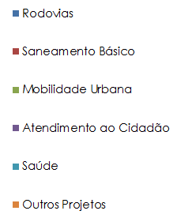
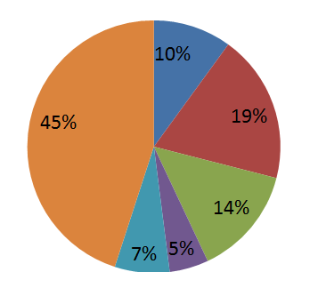
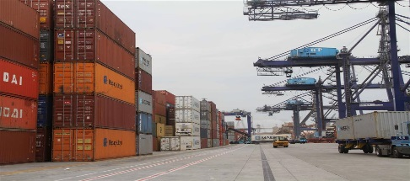
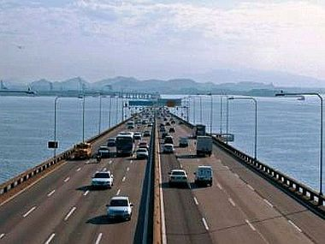
Breve Panorama das PPPs no Brasil
Contratos de PPP Assinados por Setor
Em 2014, completaram-se 10 anos da edição da Lei Federal n° 11.079, de 30 de dezembro de 2004, a qual introduziu o regime jurídico das Parcerias Público Privadas em sentido estrito no Brasil.
Até o presente momento, 76 contratos de PPP foram assinados, sendo:
46 projetos Estaduais
29 projetos Municipais
1 projeto Federal
Diversos projetos em fase de estudos e planejamento (modelagem feita pela Administracao Pública, consultoria contratada ou via Procedimento de Manifestação de Interesse – PMI).
Aproximadamente 85% dos projetos de PPP foram estruturados por meio de PMI.

Slide 9
PPPs no Brasil - PMIs
Fonte: Radar PPP - Relatório de Inteligência - 2014

Slide 10
Financiamento Privado
Necessidade de Aumento na Atratividade dos Projetos
Estímulo para a entrada de Novos Players (Operação Lava Jato, perspectiva de redução do financiamento público ou via bancos públicos – FI-FGTS, FMM, BNDES )
Alternativas para Garantias Públicas para PPPs
Novas Alternativas de Funding
Novas Fontes de Financiamento
Debêntures de Infraestrutura
Fundos com lastro em Debêntures de Infraestrutura
Proposta de LCD

Slide 11
Financiamento Privado – Debêntures de Infraestrutura
Histórico
Final de 2010 – cenário da MP 517: boas perspectivas de crescimento vs. gargalos de infraestrutura (BNDES: necessidade de investimentos de R$ 1,3 Bi até 2013);
Financiamento público quase exclusivo para projetos de longo prazo (90% da carteira de crédito com vencimento superior a 5 anos);
Interesse na viabilização de: (i) mercado privado de financiamento de longo prazo; (ii) mercado de capitais como fonte de financiamento complementar; (iii) mercado secundário de negociação de títulos de dívida de longo prazo.
Arcabouço Normativo
Lei 12.431/2011 (MP 517/2010);
Decreto 7.603/2011
Lei 12.715/2012;
Lei 12.844/13;
Portarias Ministeriais
Principais características

Slide 12
Financiamento Privado – Debêntures de Infraestrutura
Quadro Comparativo – Tributação
Investidor | Tributação | Debênture de Infraestrutura | Debênture “Normal”
Pessoa Física (BR) | Ganhos / Rendimentos | IRF: 0% | IRF: 22,5% a 15%
Pessoa Jurídica | Ganhos / Rendimentos | IRF: 15% (definitivo) CSL (9%/15%) | IRF: 22,5% a 15% (antecipação) IRPJ/CSL (34%/40%)
Não - Residente (2689) (não paraíso fiscal) | Ganhos / Rendimentos | IRF: 0% | 15%
 | Câmbio de entrada | IOF: 0% | IOF: 0% (6% curto prazo)
*operação de câmbio para o pagamento de juros / retorno dos recursos investidos pelo estrangeiro tributada à alíquota 0% pelo IOF/Câmbio.

Slide 13
Financiamento Privado – Debêntures de Infraestrutura
- 2012: 4 ofertas (2 ofertas 476 e 2 ofertas 400)
- 2013: 10 ofertas (5 ofertas 476 e 5 ofertas 400)
- 2014: 17 ofertas (13 ofertas 476 e 4 ofertas 400)
- 2015 (até o presente momento: 7 ofertas // 5 ofertas 476 e 2 ofertas 400)
Setores com projetos enquadrados (ofertas implementadas)
- Energia – 49%
- Transportes – 49%
- Outros (Aviação Civil, Cidades e Secretaria dos Portos) – 2%
Muitos projetos já enquadrados // ofertas ainda não saíram

Slide 14
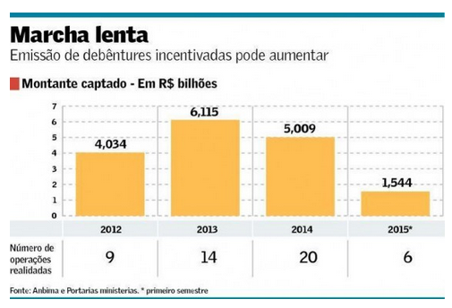
Financiamento Privado – Debêntures de Infraestrutura
1º semestre de 2015*: de 58 autorizações concedidas por ministérios para a emissão, apenas 6 operações foram concretizadas (somando R$ 1,544 bilhão no primeiro semestre, 30% do que foi registrado em todo o ano de 2014). As emissões foram de empresas como a VLI e subsidiárias dos grupos CCR e Alupar Investimentos.
2º semestre de 2015: previsão de emissões incentivadas da Vale (R$ 1 bilhão em emissões de infraestrutura), Petrobras (R$ 4 bilhões em emissões, sendo uma parte em emissões de infraestrutura), EDP (R$ 750 milhões, sendo parte em debêntures de infraestrutura) e Comgás (em se confirmando, 2015 fechará com um volume maior que 2014).
* Dados da Secretaria de Acompanhamento Econômico (Seae) do Ministério da Fazenda)

Slide 15
Obrigada!
Liliam F. Yoshikawa
lyoshikawa@machadomeyer.com.br
Graciema A. de Almeida gaalmeida@pn.com.br

